Slide 1
Тема проекта: «Культура речи и средства эффективного общения»

Slide 2
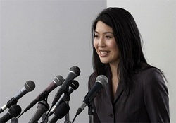

Slide 3
Содержание проекта:
Введение.
Становление культуры речи как науки.
Понятие общения, его структура, компоненты, функции.
Методы и средства эффективного общения:
1. Грамотность речи как средство эффективного общения.
2. Виды, принципы и техники эффективного общения.
Заключение.

Slide 4
Задачи:
Воспитание современной функциональной культуры речи;
Овладение умениями и навыками анализа сложных ситуаций общения;
Приобретение умений и навыков через самовоспитание в естественной речевой практике.

Slide 5
Цель:
Теоретически обосновать понятие культуры речи и средства эффективного общения

Slide 6
Участники проекта:
Исаева Г.А., учитель-логопед высшей квалификационной категории.
Хайритдинова А.Р., учитель географии, биологии второй квалификационной категории.
Сысоева Т.В., зам. директора начального звена, учитель русского языка и литературы первой квалификационной категории.
Смелова Г.А., учитель математики и информатики высшей квалификационной категории
Масалимова Г.А., учитель начальных классов

Slide 7
Становление культуры речи как науки

Slide 8
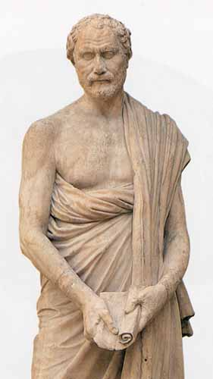
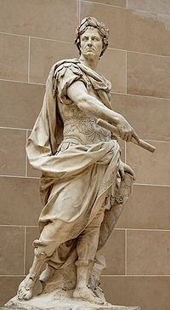
Учение о речевой культуре зародилось в Древней Греции и Древнем Риме – в теории и практике ораторского искусства.

Slide 9
В России осмыслил и развил на материале общественной словесности М.В. Ломоносов.
Риторика Кошанского была ограниченной, но не была бесполезной.
В.Г. Белинский остро критиковал риторики первой половины XIX века, что расшатывало их теоретические устои.
Тема «красноречия» не угасала в обществе среди передовых литераторов, юристов, ученых.

Slide 10
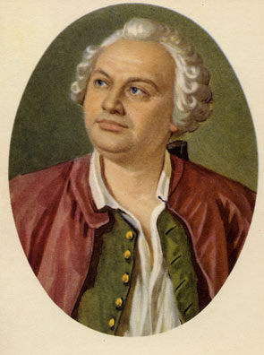
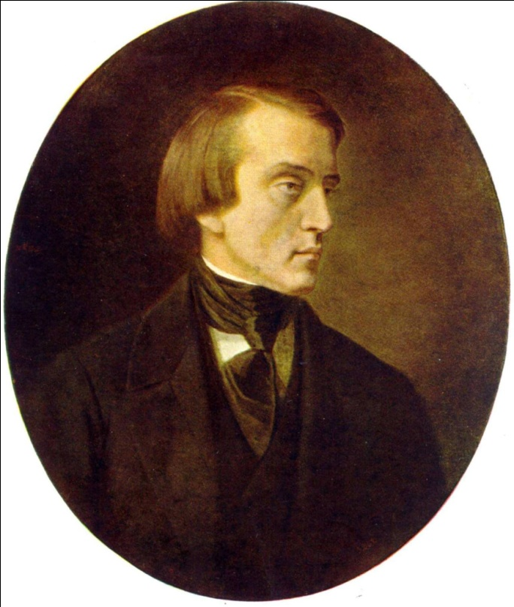
Место риторики заняла стилистика, которая включала элементы культуры речи как научной дисциплины.
В XX веке термин «культура речи» или «речевая культура» прочно вошел в науку и жизнь. Наметилось размежевание этого термина.

Slide 11
Словосочетание «культура речи» (синоним – «речевая культура») применяется в настоящее время в русскоязычной литературе в трех значениях:
Культура речи – это ее признаки и свойства, совокупность и система которых говорят о ее коммуникативном совершенстве.
Культура речи – это совокупность навыков и знаний человека, обеспечивающих целесообразное и незатрудненной применение языка в целях общения.
Культура речи – область лингвистических знаний о культуре речи, как совокупности и системе ее коммуникативных качеств.

Slide 12
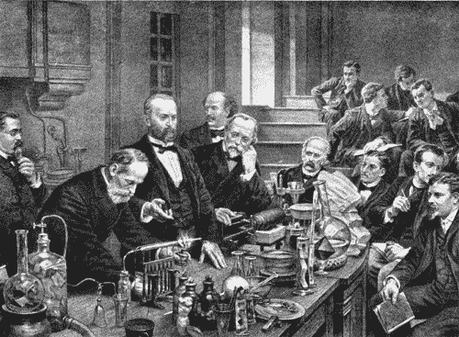
Наука, которая занимается проблемами нормализации речи разрабатывает рекомендации по умелому пользованию языком, также называется культурой речи. Она содержит три составляющих компонента: нормативный, коммуникативный, этический.

Slide 13
Качественная оценка высказывания с точки зрения культуры речи предполагает ответы на вопросы:
Является ли речь правильной, построена ли по литературным нормам?
Является ли речь «хорошей», уместной в определенной ситуации, действенной, искусной?
Соответствует ли речь правилам этики общения, речевому этикету?

Slide 14
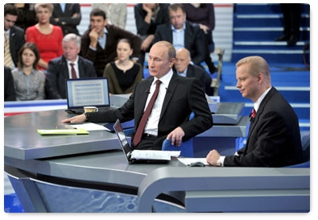
Существует четыре типа речевой культуры носителей литературного языка:
Элитарная – эталонная речевая культура, означающая свободное владение всеми возможностями языка, включая его творческое использование Ей присуще строгое соблюдение всех норм, безусловный запрет грубых выражений.

Slide 15
Среднелитературная характеризуется неполным соблюдением норм, чрезмерным насыщением речи книжными либо разговорными словами. Носителями этой речевой культуры является большинство образованных горожан.

Slide 16
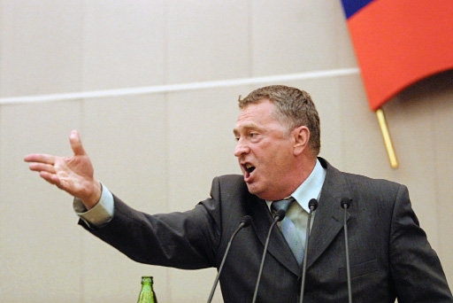
3. Литературно-разговорный объединяет тех коммуникантов, которые владеют только разговорным стилем.
4. Фамильярно-разговорный тоже объединяет людей, которые используют разговорный стиль, но отличается общей стилистической сниженностью и огрубленностью речи, что сближает его с просторечием.

Slide 17
Риторика в своих ценностных рекомендациях всегда опиралась на элитарную культуру. К овладению ей должны стремиться участники современного общества.

